Slide 1
Ohjelmistokehityksen teknologioita -kurssin seminaarityö
Työn otsikko
<Seminaarin nimi, esim “1 tietorakenteet ja algoritmit”>
<Tekijän Nimi>

Slide 2
Seminaarityön ylätason esittely
Mitä seminaarityöni käsittelee?
Miksi tämä on kiinnostavaa ja tärkeää?
Mahdollisia kuvankaappauksia tekemistäni asioista
Ratkaisun idea ylätasolla, kaaviokuva jos sellainen havainnollistaa asiaa:
Mobiilikäyttöiittymä jolla käyttäjä voi tehdä tämän ja tuon reaalimaailmassa
Datalähde xyz
Palvelinkomponentti, joka laskee datasta sitä ja tätä
Lähetään jotain tietoa takaisin

Slide 3
Työn tekninen ”arkkitehtuurikaavio”
Aiheesta riippuen toteutus voi olla kiinnostavaa esitellä myös jollain toisella tapaa. Soveltaminen on sallittua.
IBM Watson
Android client
NLP sentiment
ReactNative
Redux
REST
Nodej.s server
Firebase DB
React Native bluetooth
Datalähde xyz
Machine learning library x
REST
NoSQL DB
Minun seminaariosuuteni järjestelmässä

Slide 4
Työn teknisen toteutuksen esittely
Miten olen toteuttanut työni teknisesti
Mitä kirjastoja/tekniikoita olen käyttänyt mihinkin ja miksi
Mahdollisen arkkitehtuurikaavio piirtäminen ratkaisustani ja käyttämistäni teknologioista (ks. edellisen kalvon karkea esimerkki)
Mistä tulokseni ovat löydettävissä (esim. GitHub-linkki)

Slide 5
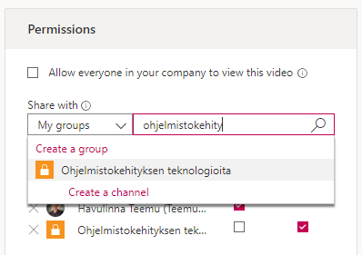
Demo
Nauhoita näytöntallennusvideo (max 5 min), jossa demoat rakentamaasi ratkaisua.
Videon voit luoda ja tallentaa esimerkiksi Microsoft Stream -palvelussa https://web.microsoftstream.com/
Ohje näytön tallenteiden luomiseksi löytyy esimerkiksi osoitteesta https://docs.microsoft.com/fi-fi/stream/portal-create-screen-recording
Videon tallentamisen jälkeen lisää joko “ohjelmistokehityksen teknologioita” -ryhmälle tai vain Teemulle ja Juhanille katseluoikeus videoon. Lisää videon linkki raporttiisi.

